Slide 1
AI for Trading: Portfolio Optimization
DSA: Reverse a Stack, Minimum Bracket Reversal
2022-11-05

Slide 2
Ⅰ. | Portfolio Optimization
Ⅱ. | Stack

Slide 3
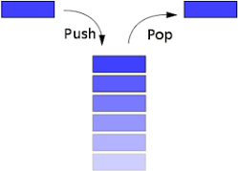
Stack
스택은 후입선출(LIFO)의 특성을 가지는 자료구조로, 데이터의 추가 및 삭제가 언제나 목록의 끝에서만 이뤄진다.
파이썬에서 스택은 리스트, deque 등을 통해 구현할 수 있다.

Slide 4
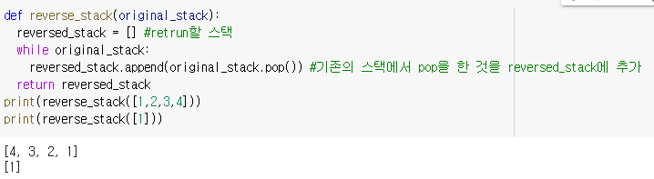
Stack

Slide 5
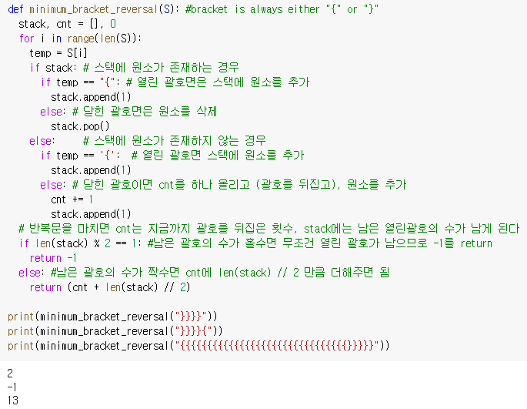
Stack

